Slide 1


Slide 2

Il convient de lancer le mode diaporama pour la diffusion de la leçon en classe
Réservé à l’enseignant (e)

Slide 3




Pictogrammes
Réservé à l’enseignant (e)
L’enseignant parle
Diffusion d’un média
Média en cours de diffusion
Fin du média. Passer au slide suivant
Expliquer, donner une consigne
Désigner un élève

Slide 4




Contenu de la semaine
Réservé à l’enseignant (e)

Slide 5
Organisation de la semaine 5
Réservé à l’enseignant (e)
Séance 1
Séance 4
Activités de vocabulaire
Évaluation
Activités d’écriture
Évaluation
Séance 2
Séance 5
Activités orales
Évaluation
Évaluation
Séance 3
Séance 6
Activités de lecture
Évaluation
Évaluation

Slide 6



Plan de la séance 1
Réservé à l’enseignant (e)
1. Activité 1
Points de langue.
Écrire un texte.

Slide 7
Réservé à l’enseignant (e)
(ة)خاص بالأستاذ
Au terme de cette séance de révision, l’enseignant doit vérifier qu’au moins 80% des élèves sont capables de :
Répondre correctement aux exercices de langue.
Écrire un texte.
* Si ce taux n’est pas atteint, il convient de mettre en place des actions de remédiation, collectives ou individuelles.

Slide 8




Bonjour les enfants. Aujourd’hui, nous allons commencer une nouvelle séance de révision. Soyez attentifs.

Slide 9

Prenez vos ardoises.

Slide 10
Lisez la phrase en silence. Écrivez la bonne réponse sur vos ardoises.
ont dessiné
avons dessiné
Hier, nous _________________ une belle carte.

Slide 11
Levez vos ardoises.

Slide 12
Corrigez. Qui veut expliquer la réponse ?
ont dessiné
avons dessiné
Hier, nous avons dessiné une belle carte.

Slide 13
Lisez la phrase en silence. Écrivez la bonne réponse sur vos ardoises.
ont joué
a joué
La semaine dernière, ils ___________ au football.

Slide 14
Levez vos ardoises.

Slide 15
Corrigez. Qui veut expliquer la réponse ?
ont joué
a joué
La semaine dernière, ils ont joué au football.

Slide 16
Lisez la phrase en silence. Écrivez la bonne réponse sur vos ardoises.
a pris
as pris
Le weekend dernier, tu __________ la voiture.

Slide 17
Levez vos ardoises.

Slide 18
Corrigez. Qui veut expliquer la réponse ?
a pris
as pris
Le weekend dernier, tu as pris la voiture.

Slide 19
Lisez la phrase en silence. Écrivez la bonne réponse sur vos ardoises.
sommes
sont
Nous _________ en train d’écouter la maîtresse.

Slide 20
Levez vos ardoises.

Slide 21
Corrigez. Qui veut expliquer la réponse ?
sommes
sont
Nous sommes en train d’écouter la maîtresse.

Slide 22
Lisez la phrase en silence. Écrivez la bonne réponse sur vos ardoises.
souhaiterait
souhaiterais
Tu _____________ devenir ingénieur.

Slide 23
Levez vos ardoises.

Slide 24
Corrigez. Qui veut expliquer la réponse ?
souhaiterait
souhaiterais
Tu souhaiterais devenir ingénieur.

Slide 25

Prenez vos cahiers.

Slide 26
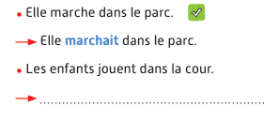
Transformez la phrase suivante comme dans l’exemple. Écrivez la réponse sur vos cahiers.

Slide 27
Qui veut lire sa phrase ?

Slide 28
Corrigez. Qui veut expliquer la réponse ?
Les enfants jouaient dans la cour.

Slide 29
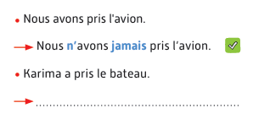
Transformez la phrase suivante comme dans l’exemple. Écrivez la réponse sur vos cahiers.

Slide 30
Qui veut lire sa phrase ?

Slide 31
Corrigez. Qui veut expliquer la réponse ?
Karima n’a jamais pris le bateau.

Slide 32
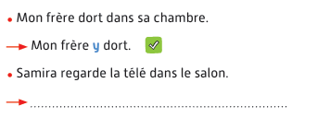
Transformez la phrase suivante comme dans l’exemple. Écrivez la réponse sur vos cahiers.

Slide 33
Qui veut lire sa phrase ?

Slide 34
Corrigez. Qui veut expliquer la réponse ?
Samira y regarde la télé.

Slide 35
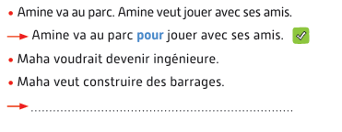
Transformez la phrase suivante comme dans l’exemple. Écrivez la réponse sur vos cahiers.

Slide 36
Qui veut lire sa phrase ?

Slide 37
Corrigez. Qui veut expliquer la réponse ?
Maha voudrait devenir ingénieure pour construire des barrages.

Slide 38


Plan de la séance
Réservé à l’enseignant (e)
Points de langue
2, Activité 2
Écrire un texte.

Slide 39

Maintenant, nous allons écrire un texte.

Slide 40
Prenez vos cahiers.

Slide 41
Vous allez écrire un paragraphe en vous posant les questions ci-dessous. Je vais circuler entre les rangs pour vous aider.
Quels sont les métiers que je connais ?
Quel métier souhaiterais-je faire ?
Pourquoi je souhaiterais devenir ___________________?

Slide 42


Qui veut lire son paragraphe ?

Slide 43


La séance d’aujourd’hui est terminée. À la maison, faites l’activité 3.

Slide 44
Réservé à l’enseignant (e)
Évaluation des acquis
de la période 3

Slide 45
Réservé à l’enseignant (e)
Les compétences évaluées
CO1 Comprendre, à l’oral, des mots de vocabulaire.
CO2 Comprendre, à l’oral, des phrases.
PO1 Produire, à l’oral, des mots de vocabulaire.
PO2 Participer à un dialogue en mobilisant les actes de parole étudiés.
PO3 Prendre la parole pour partager des informations.
LF1 Lire des mots et des phrases correctement et avec fluidité.
LF2 Lire des textes correctement et avec fluidité.

Slide 46

Réservé à l’enseignant (e)
  Les items d’évaluation sont relatifs aux compétences suivantes : CO1, CO2, PO1, PO2, PO3, LF1 et LF2.
  La passation se fait de manière individuelle : l’enseignant évalue chaque élève en l’ invitant à son bureau
  L’enseignant est guidé par le ppt affiché sur son ordinateur qui ne doit pas être projeté sur l’écran de la classe (l’ordinateur doit être débranché du Datashow) ;
  Pendant que l’enseignant évalue de manière individuelle les élèves, le reste de la classe réalise des activités pour assurer le calme : lecture, copie, dessin;
  L’enseignant note immédiatement chaque compétence évaluée et renseigne la grille de compilation (0-10) en s’appuyant sur les indications de compilation en dessous de chaque slide d’item.

Slide 47
Réservé à l’enseignant (e)
L’enseignant demande aux élèves de prendre le livret à la page 83, de faire l’activité 1 et l’activité 2.

Slide 48
Réservé à l’enseignant (e)
Avant de commencer les évaluations individuelles
1 - Garder à portée de main la grille de compilation
2- Donner une activité à réaliser au reste de la classe

Slide 49
Bonjour cher élève. Nous allons faire quelques activités d’évaluation.

Slide 50
Réservé à l’enseignant (e)
CO1. Comprendre, à l’oral, des mots de vocabulaire.

Slide 51

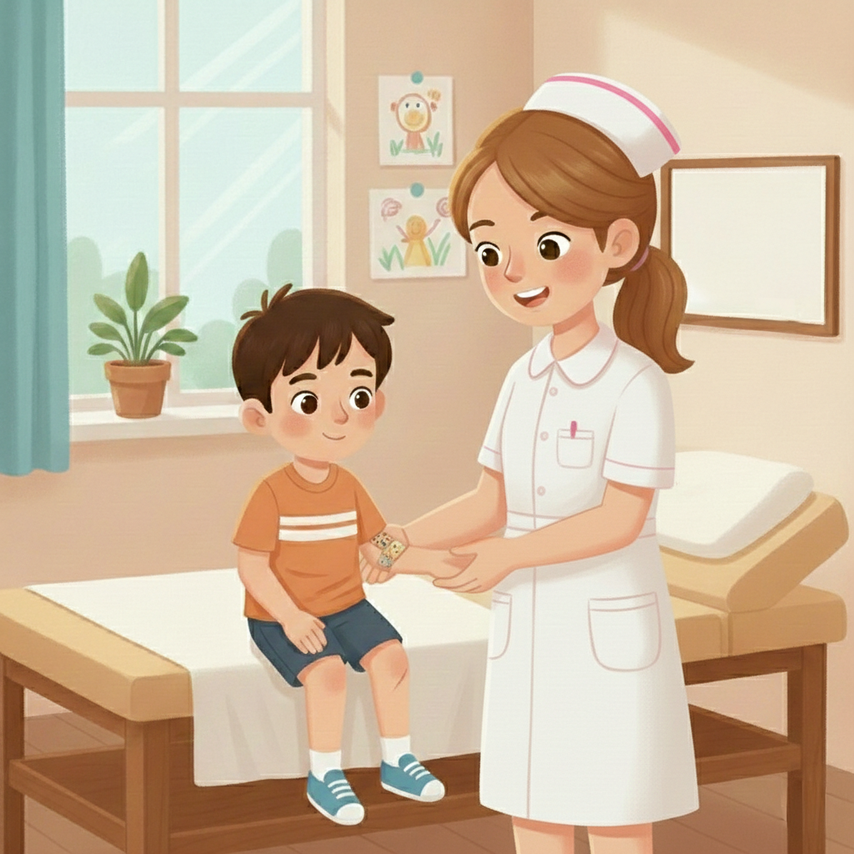

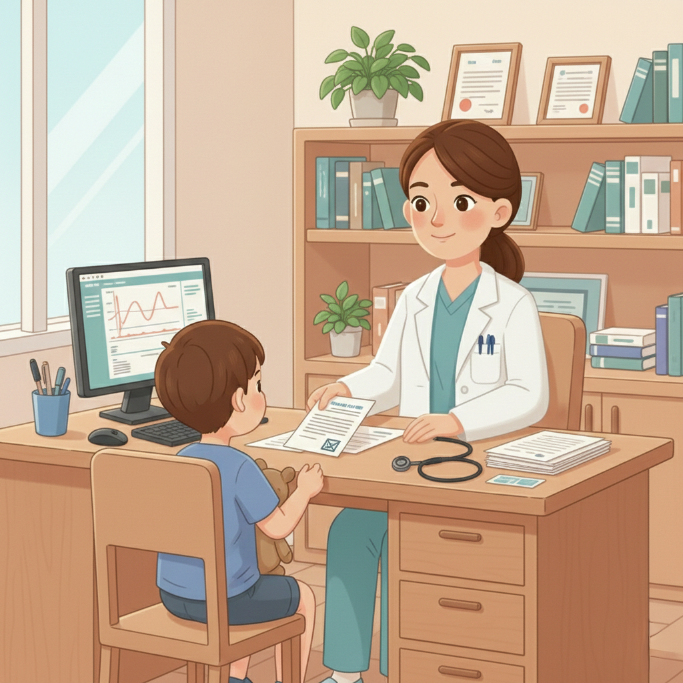

Regarde les images. Je vais te dire des mots et tu vas me montrer les images qui correspondent :
Avoir peur – Un pont – Une ordonnance – Une infirmière – Le conducteur de train.
1 réponse correcte = 2 points

Slide 52
Réservé à l’enseignant (e)
CO2. Comprendre, à l’oral, des phrases et des textes.

Slide 53
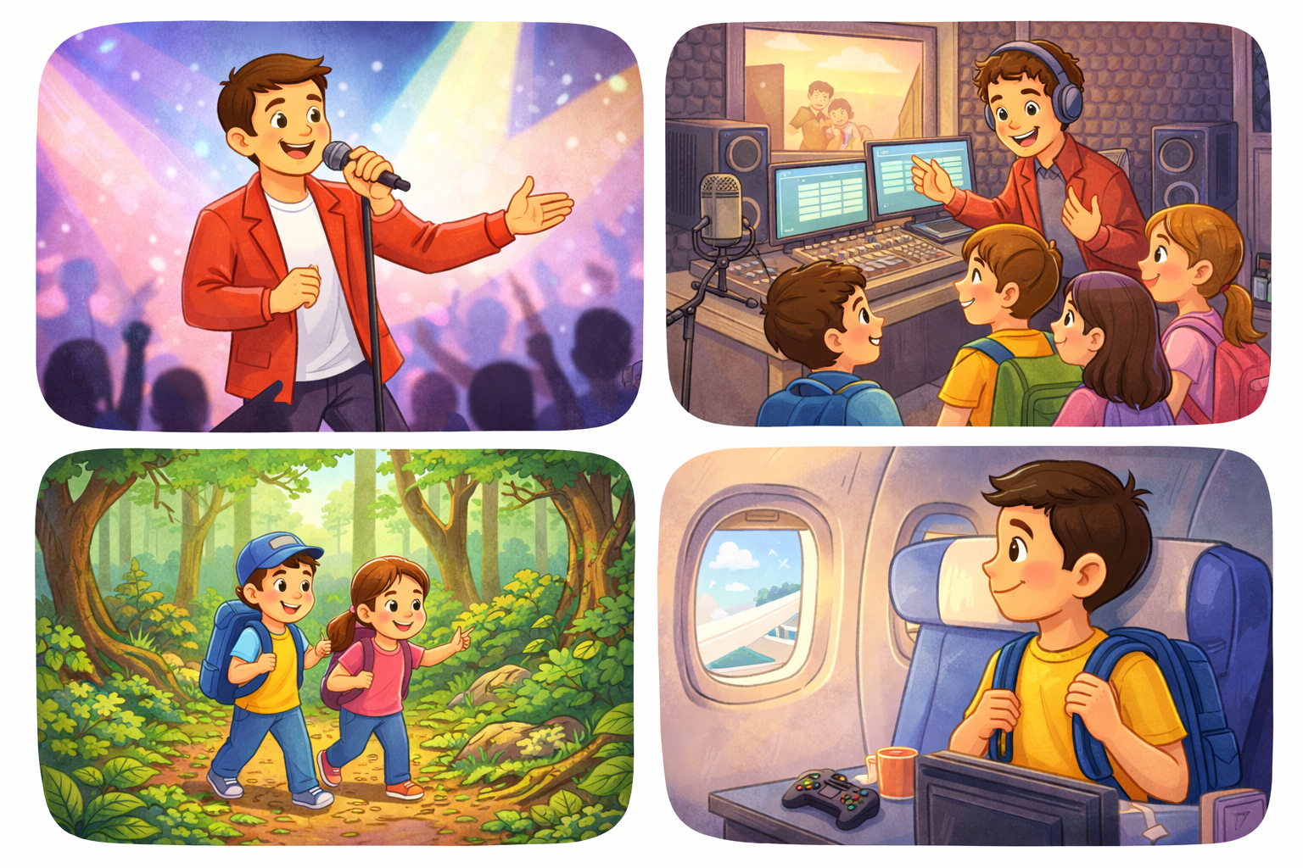
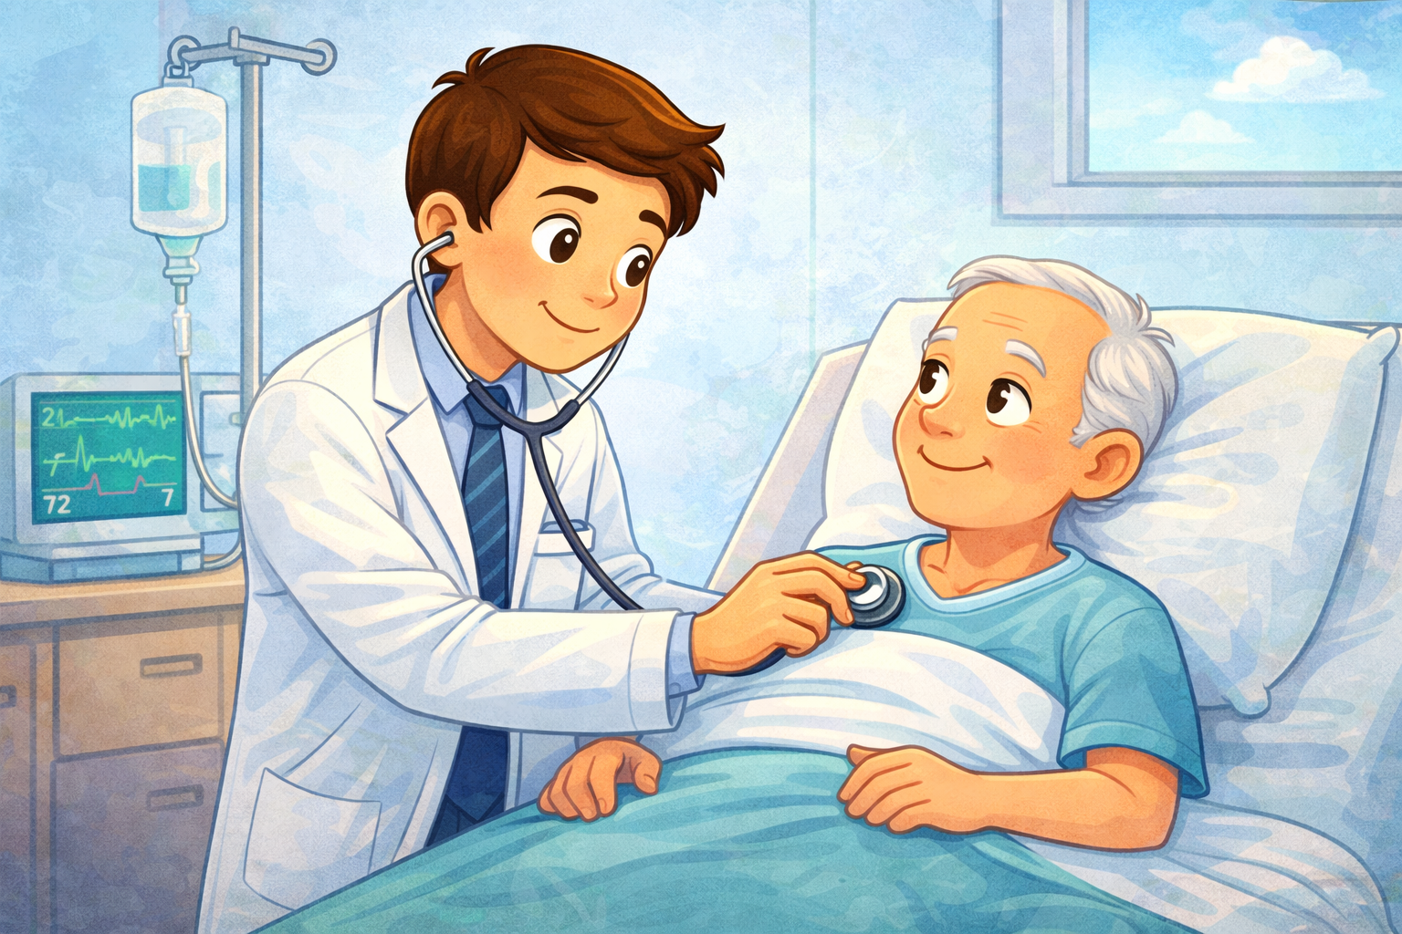
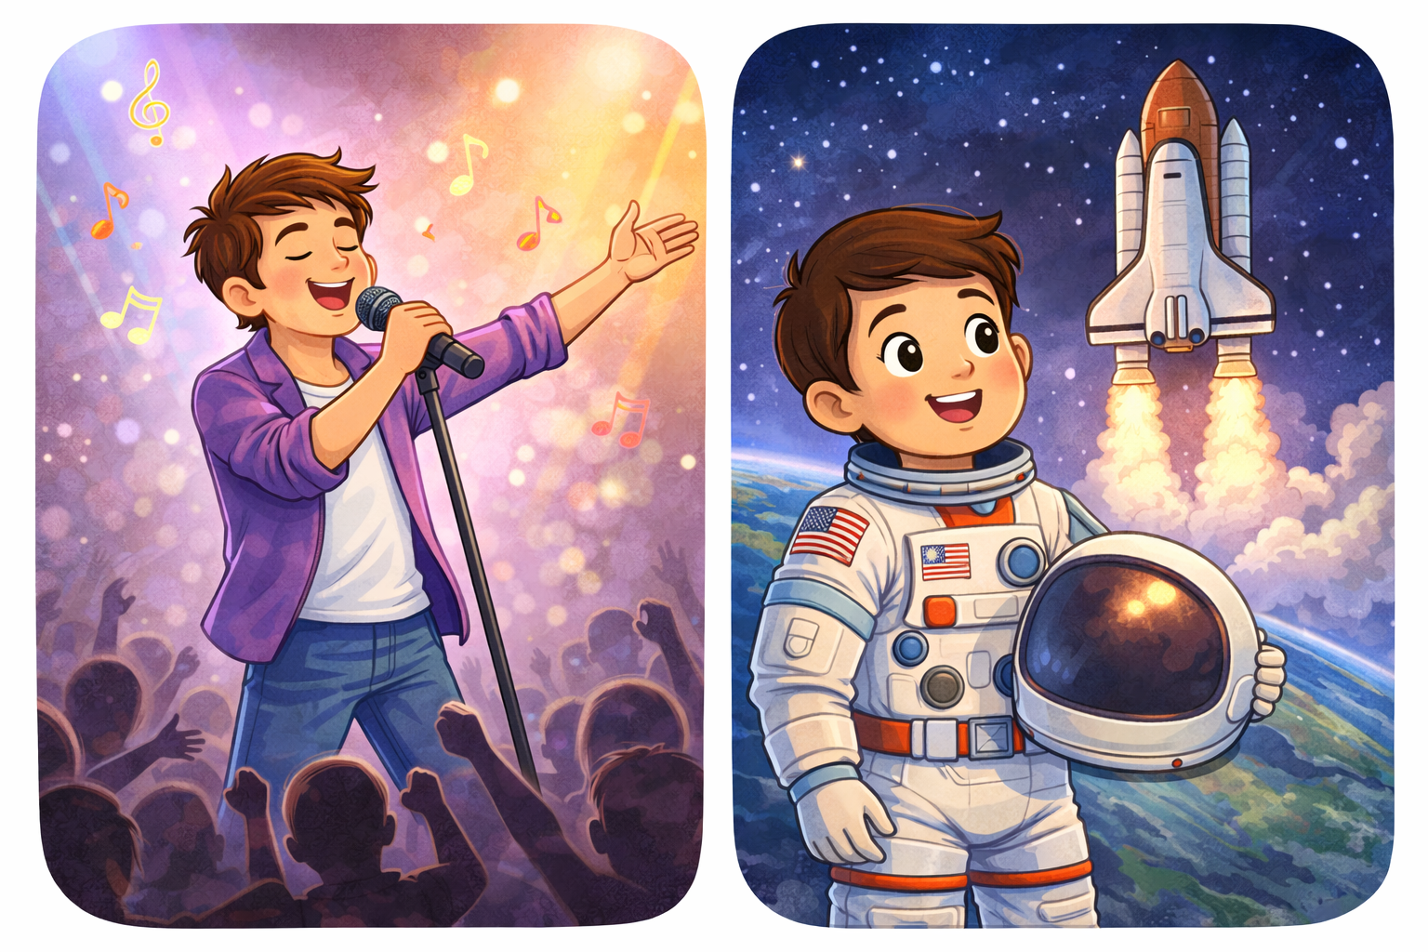
Regarde les images. Je vais te dire des phrases et tu vas me montrer les images qui correspondent :
Le chanteur chante sa nouvelle chanson. – Les élèves ont visité un studio. – Le médecin examine le malade.
– Karim souhaiterait devenir astronaute. – Ali a pris l’avion pour voyager.
1 réponse correcte = 2 points

Slide 54
Réservé à l’enseignant (e)
PO1. Produire, à l’oral, des mots de vocabulaire.

Slide 55



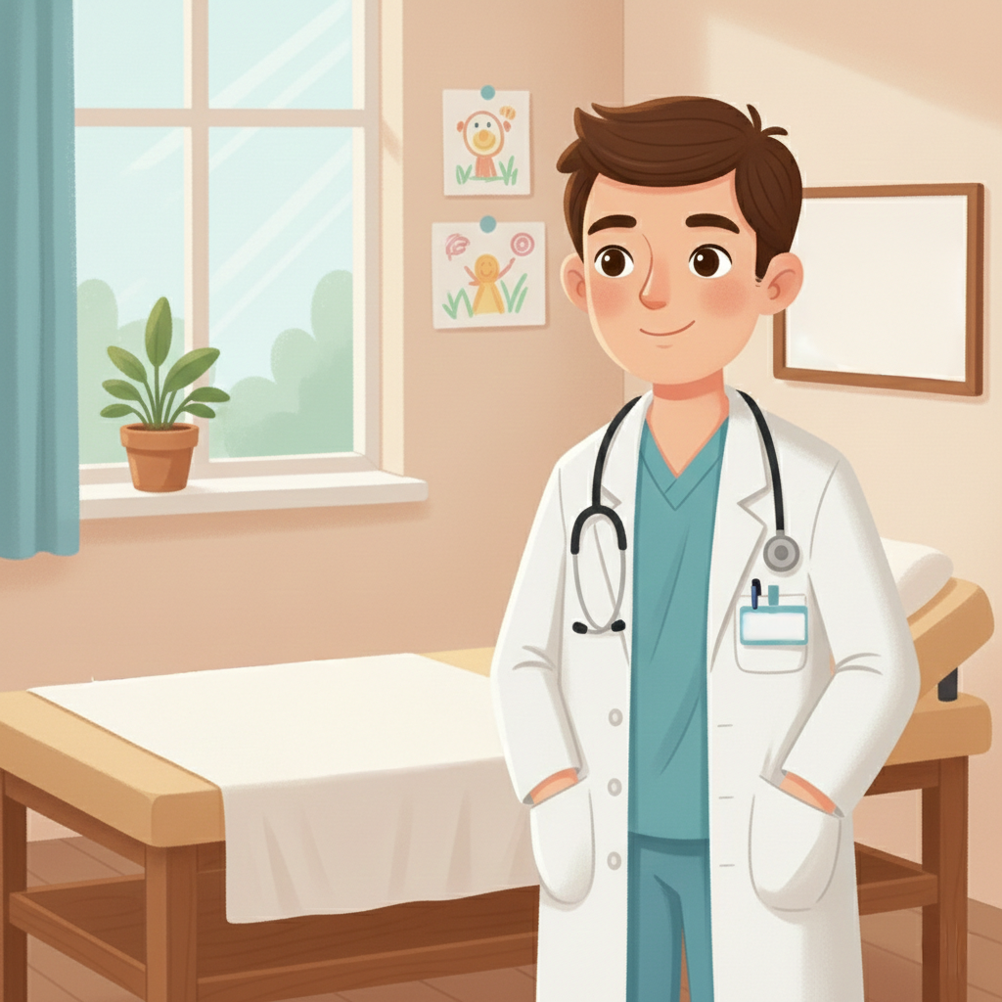

Mets ton doigt sur chaque image, dis-moi le mot en français et mets-le dans une phrase.
1 réponse correcte = 2 points

Slide 56
Réservé à l’enseignant (e)
PO2. Participer à un dialogue en mobilisant
les actes de parole étudiés.

Slide 57
Je vais te poser des questions et tu dois répondre correctement.
Connais-tu la personne qui conduit un bus ?
Que fait le pharmacien ?
Que fait l’infirmière ?
Quel métier souhaiterais-tu faire ?
Pourquoi ?
1 réponse correcte = 2 points

Slide 58
Réservé à l’enseignant (e)
PO3. Prendre la parole pour parler des moyens de transport et des métiers.

Slide 59


Parle d’un lieu que tu as visité la semaine dernière, de ce qu’il y avait dans ce lieu, d’un moyen de transport que tu as pris, du métier que tu souhaiterais faire et dis pourquoi. Tu dois dire 5 phrases.
Situation
Parle :
D’un lieu que tu as visité la semaine dernière;
De ce qu’il y avait dans ce lieu ;
D’un moyen de transport que tu as pris;
Du métier que tu souhaiterais faire;
Et dis pourquoi tu souhaiterais faire ce métier.
1 phrase = 2 points

Slide 60
Réservé à l’enseignant (e)
LF1. Lire des mots et des phrases correctement et avec fluidité.
Passation individuelle
Item 1 (4points)
Item 2 ( 6 points)

Slide 61
Je vais te montrer des mots et tu dois les lire.
L’enseignant choisit 4 mots.
Item 1. Lis les mots correctement ( 4 points).
Un capitaine
Triste
Construire
Les planètes
Une fusée
Une ordonnance
Une danseuse
Calme
Joyeux
1 réponse correcte = 1 point

Slide 62
Lis les phrases suivantes correctement et avec fluidité.
Item 2. Lis les phrases correctement et avec fluidité ( 6 points).
Un capitaine conduit un bateau.
Mehdi va avoir un jouet.
Fluidité = 1 point ( 0,5 par phrase)
Correction = 5 points ( 0,5 par mot)

Slide 63
Réservé à l’enseignant (e)
LF2. Lire des textes correctement et avec fluidité.
Passation individuelle

Slide 64

Voici le paragraphe que tu vas lire. Observe le paragraphe pendant 30 secondes. Après, tu commences la lecture. Tu dois lire le paragraphe correctement et avec fluidité.
Il y a tant de métiers fascinants !
L’écrivain invente des mondes, le pilote d’avion traverse les nuages, et la pharmacienne prépare des médicaments au laboratoire. Le chanteur nous émeut avec ses mélodies, tandis que l’ingénieur construit des barrages. Le maître, lui, nous parle des planètes lointaines. Chaque métier, à sa façon, enrichit notre vie et façonne notre monde.

Slide 65
C’est fini. Reviens à ta place !

